Slide 1
EJECUCIÓN ACUMULADA DE GASTOS PRESUPUESTARIOS AL MES DE NOVIEMBRE DE 2018 PARTIDA 06: MINISTERIO DE RELACIONES EXTERIORES
Valparaíso, enero 2019

Slide 2
EJECUCIÓN ACUMULADA DE GASTOS A NOVIEMBRE DE 2018 PARTIDA 06 MINISTERIO DE RELACIONES EXTERIORES
Principales hallazgos
La ejecución acumulada en pesos, al mes de noviembre de 2018 finalizó en $78.5567 millones, equivalentes a un 81% del Presupuesto Vigente.
En dólares se observó un 63% de avance presupuestario, con un total gastado de US$137 millones.
Respecto al Servicio de la Deuda, la ley de presupuestos 2018 autorizó recursos por $28 millones y al mes de noviembre se han incluido recursos adicionales por $1.635 millones destinados a cumplir obligaciones del ejercicio presupuestario anterior (deuda flotante). Si embargo, se observa una ejecución presupuestaria de $1.659 millones, significando 99% de ejecución respecto a los recursos vigentes.
En las transferencias corrientes de la Subsecretaría, que incluyen recursos para asignaciones al sector privado y para Otras Entidades Públicas, totalizaron desembolsos por $907 millones, con 74% de ejecución.

Slide 3
EJECUCIÓN ACUMULADA DE GASTOS A NOVIEMBRE DE 2018 PARTIDA 06 MINISTERIO DE RELACIONES EXTERIORES
Principales hallazgos
En la Dirección de Relaciones Económicas, el Programa de Defensa Comercial, que tiene por objetivo la defensa de los intereses comerciales nacionales, buscando soluciones a los conflictos dentro de los mecanismos establecidos dentro de los acuerdos internacionales suscritos, finalizó con una ejecución presupuestaria de un 26% del presupuesto vigente.
El Programa Certificación de Origen, encargado de prestar el servicio de Certificación de Origen a exportadores con productos con destino a la Unión Europea, EFTA y China, alcanzó un 76% de gasto total. La asignación para Negociaciones y Administración de Acuerdos, con recursos adicionales por $1.125 millones, que totalizan un presupuesto vigente a noviembre de $2.297 millones, alcanzó una ejecución de un 82%.
Los Proyectos y Actividades de Promoción, con recursos autorizados por $7.132 millones informan un avance de 65% del gasto.
En la Dirección de Fronteras y Límites de Estado, los Programas Especiales de Fronteras y Límites, que incluye actividades relacionadas a la Plataforma Continental Extendida y otras actividades de carácter reservado, ejecutaron un total de $4.838 millones (53% de avance presupuestario).
En la Agencia de Cooperación Internacional, la transferencia al sector privado para “Cooperación Sur-Sur”, presentó una ejecución de recursos de 81%, con un total gastado de $4.080 millones. Esta asignación contiene recursos para becas de postgrado, becas Nelson Mandela, cooperación técnica bilateral y triangular, Alianza del Pacífico, entre otras.

Slide 4
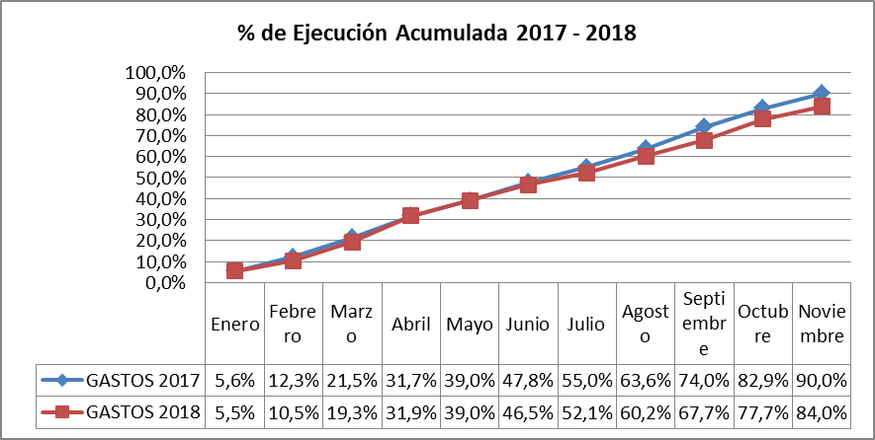
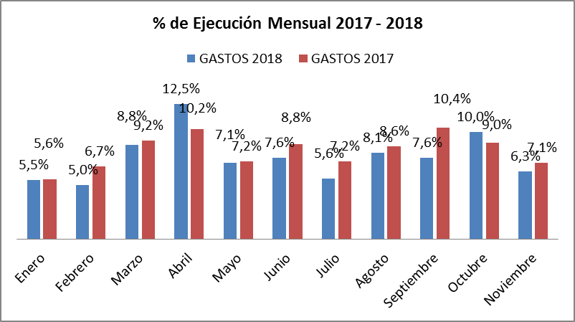
COMPORTAMIENTO DE LA EJECUCIÓN DE GASTOS A NOVIEMBRE DE 2018 PARTIDA 06 MINISTERIO DE RELACIONES EXTERIORES
en miles de pesos de 2018

Slide 5
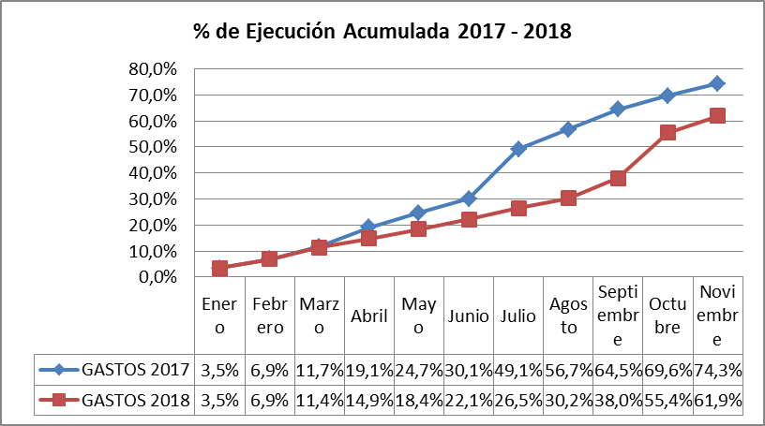
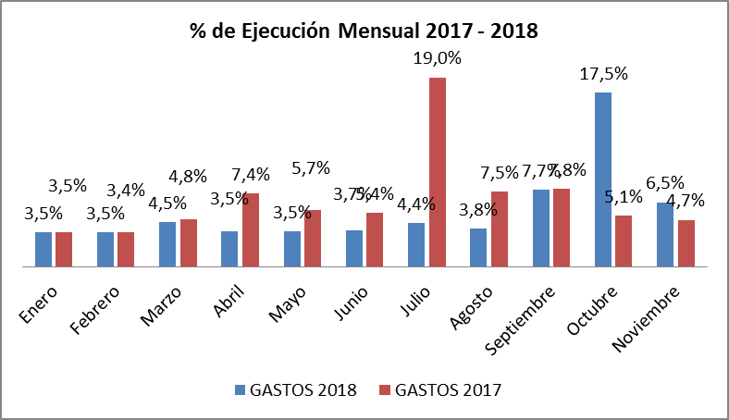
COMPORTAMIENTO DE LA EJECUCIÓN DE GASTOS A NOVIEMBRE DE 2018 PARTIDA 06 MINISTERIO DE RELACIONES EXTERIORES
en miles de dólares de 2018

Slide 6
EJECUCIÓN ACUMULADA DE GASTOS A NOVIEMBRE DE 2018 PARTIDA 06 MINISTERIO DE RELACIONES EXTERIORES
en miles de pesos de 2018

Slide 7
EJECUCIÓN ACUMULADA DE GASTOS A NOVIEMBRE DE 2018 PARTIDA 06 MINISTERIO DE RELACIONES EXTERIORES
en miles de dólares de 2018

Slide 8
EJECUCIÓN ACUMULADA DE GASTOS A NOVIEMBRE DE 2018 PARTIDA 06 RESUMEN POR CAPÍTULOS
en miles de pesos de 2018
Fuente: Elaboración propia en base a informes de ejecución presupuestaria mensual de DIPRES

Slide 9
EJECUCIÓN ACUMULADA DE GASTOS A NOVIEMBRE DE 2018 PARTIDA 06. CAPÍTULO 01. PROGRAMA 01: SECRETARÍA Y ADMINISTRACIÓN GENERAL Y SERVICIO EXTERIOR
en miles de pesos de 2018

Slide 10
EJECUCIÓN ACUMULADA DE GASTOS A NOVIEMBRE DE 2018 PARTIDA 06. CAPÍTULO 02. PROGRAMA 01: DIRECCIÓN GENERAL DE RELACIONES ECONÓMICAS INTERNACIONALES
en miles de pesos de 2018

Slide 11
EJECUCIÓN ACUMULADA DE GASTOS A NOVIEMBRE DE 2018 PARTIDA 06. CAPÍTULO 02. PROGRAMA 02: PROMOCIÓN DE EXPORTACIONES
en miles de pesos de 2018

Slide 12
EJECUCIÓN ACUMULADA DE GASTOS A NOVIEMBRE DE 2018 PARTIDA 06. CAPÍTULO 03. PROGRAMA 01: DIRECCIÓN DE FRONTERAS Y LÍMITES DE ESTADO
en miles de pesos de 2018

Slide 13
EJECUCIÓN ACUMULADA DE GASTOS A NOVIEMBRE DE 2018 PARTIDA 06. CAPÍTULO 04. PROGRAMA 01: INSTITUTO ANTÁRTICO CHILENO
en miles de pesos de 2018

Slide 14
EJECUCIÓN ACUMULADA DE GASTOS A NOVIEMBRE DE 2018 PARTIDA 06. CAPÍTULO 05. PROGRAMA 01: AGENCIA DE COOPERACIÓN INTERNACIONAL DE CHILE
en miles de pesos de 2018

